Slide 1
Урок математики в 5 классе
«Математика –
это язык, на котором говорят все точные науки.»
Н.И. Лобачевский

Slide 2
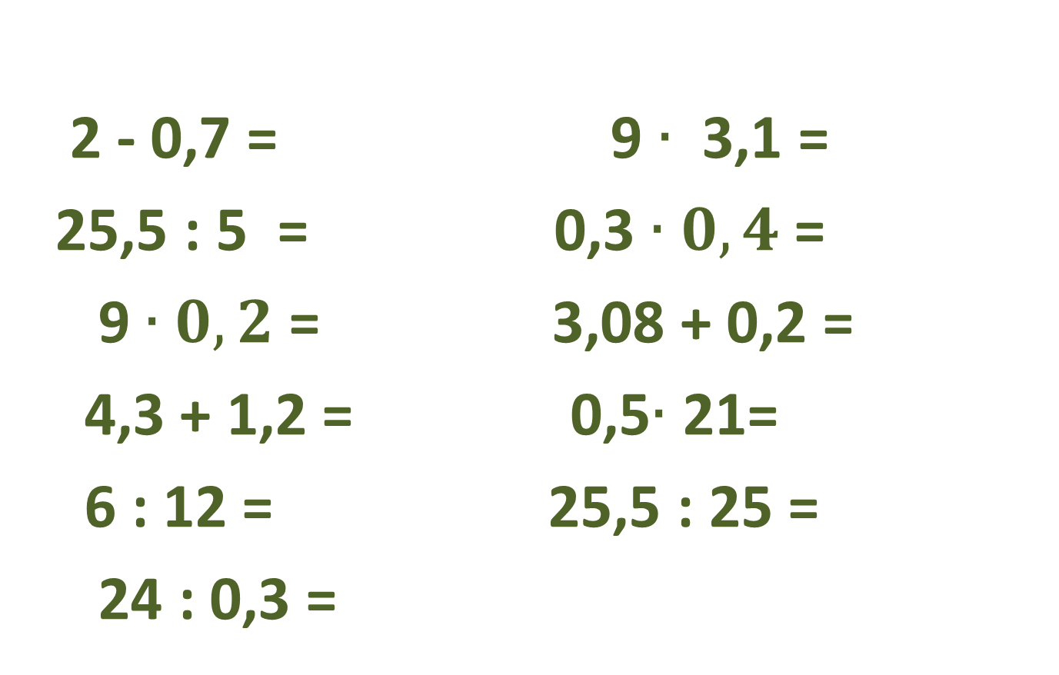
Найдите значение выражения (устные упражнения)
2 - 0,7 = 9 $∙$ 3,1 =
25,5 : 5 = 0,3 $∙0,4$=
9$∙0,2$= 3,08 + 0,2 =
4,3 + 1,2 = 0,5$∙$ 21=
6 : 12 = 25,5 : 25 =
24 : 0,3 =
1,3
27,9
5,1
0,12
1,8
3,28
5,5
10,5
0,5
1,02
80

Slide 3
Проверка домашнего задания
№1483
г) 1,4245 : 3,5 = 14,245:35 = 0,407
д) 193,2 : 8,4 = 1932 : 84 = 23
е) 0,045 : 0,18 = 4,5 : 18 =0, 25
№1489а
№ 1478

Slide 4
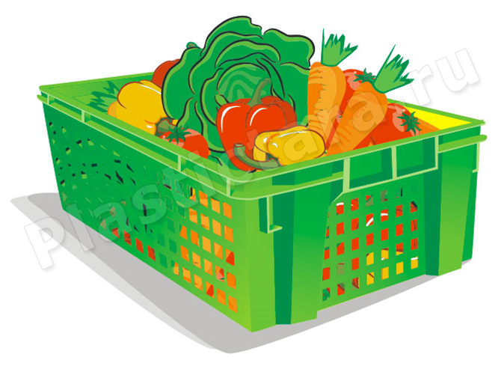
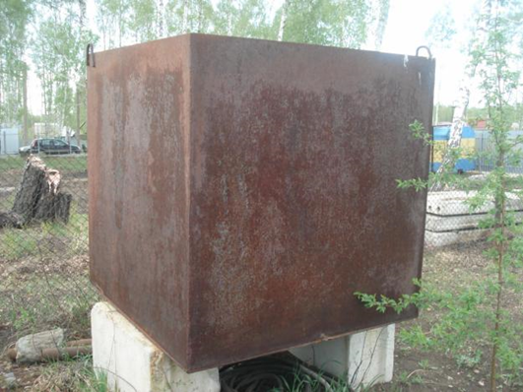
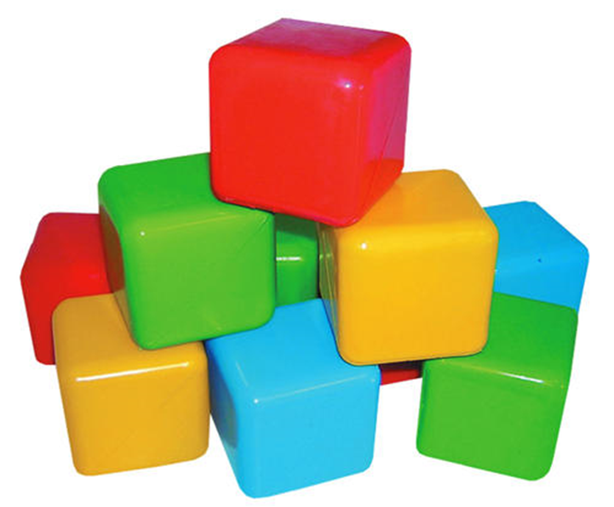
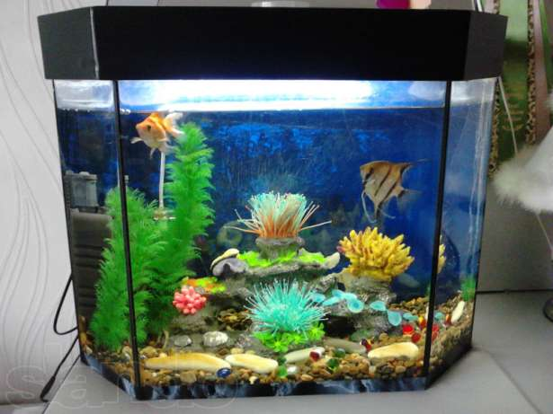
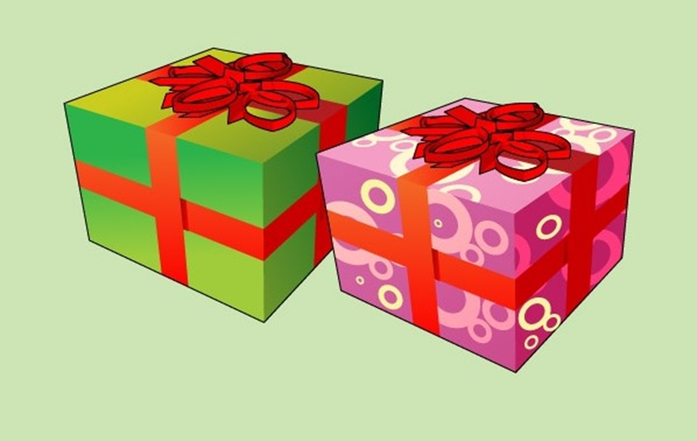
Что объединяет предметы, изображенные на рисунках?
Как связать прямоугольный параллелепипед с умножкнием и делением десятичных дробей?

Slide 5
Тема урока:
Решение практических задач на применение правил умножения и деления десятичных дробей.

Slide 6
Цели урока
Обучающие цели:
Повторить правила умножения и деления десятичных дробей в интересной для учащихся форме;
способствовать формированию умения учащихся применять знания по теме для решения задач практического характера.
Развивающие цели:
способствовать развитию самостоятельности школьников;
способствовать развитию познавательного интереса к математике и познавательной активности учащихся.
Воспитательные цели:
способствовать воспитанию культуры умственного труда;
способствовать воспитанию устойчивого интереса к математике.

Slide 7
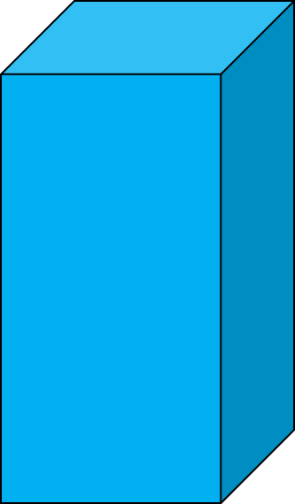
Прямоугольный параллелепипед (повторение)
1. Элементы прямоугольного параллелепипеда:
ребра, грани, вершины.
2. Три измерения прямоугольного параллелепипеда:
длина, ширина, высота.
V = abc
S = 2(ab + ac + bc)
P = 4(a + b + c)

Slide 8
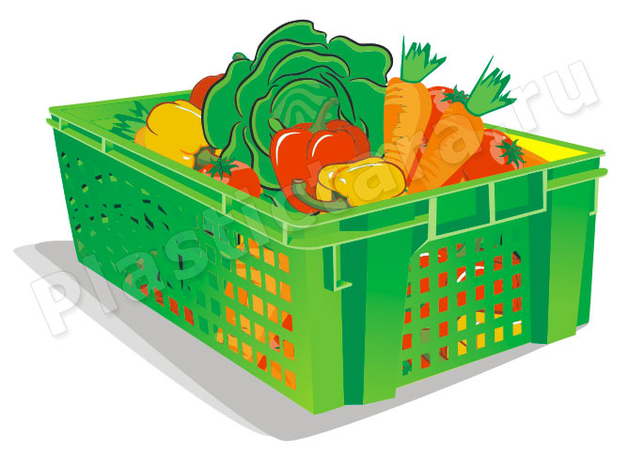
Задача 1. Необходимо изготовить короб с крышкой для хранения картофеля в форме прямоугольного параллелепипеда, размеры которого 0,4м, 0,6м, 0,7м Сколько фанеры понадобится для изготовления короба? Ответ округлите до целого числа.
Составить план-задание для решения задачи.

Slide 9
Задача 2. Коллекционер заказал аквариум, имеющий форму прямоугольного параллелепипеда. Размеры аквариума 0,5 м, 0,5 м, 1,2 м. Сколько литров воды нужно будет залить в этот аквариум?
Составить план-задание
для решения задачи.

Slide 10

Задача 3(для самостоятельного решения). На заводе игрушек выпускают наборы кубиков. В набор входит по 10 кубиков красного, зеленого, синего и желтого цвета. Сколько пластмассы каждого цвета понадобится для одного такого набора, если ребро кубика а м? (а= 0,2; 0,1)

Slide 11
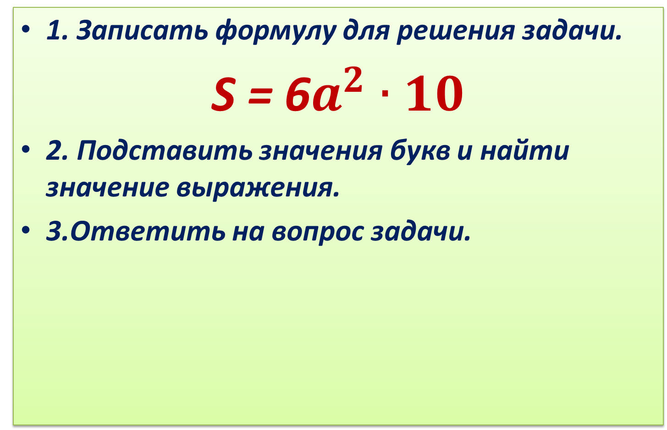
План-задание
1. Записать формулу для решения задачи.
S = 6$a^{2}∙10$
2. Подставить значения букв и найти значение выражения.
3.Ответить на вопрос задачи.

Slide 12
Задача 3
1 вариант
а =0,2 м
n = 10 штук
4 цвета
Найти: S
Ответ: 2,4 кв.м
2вариант
а =0,1 м
N = 10 штук
4 цвета
Найти: S
Ответ: 0,6 кв.м

Slide 13

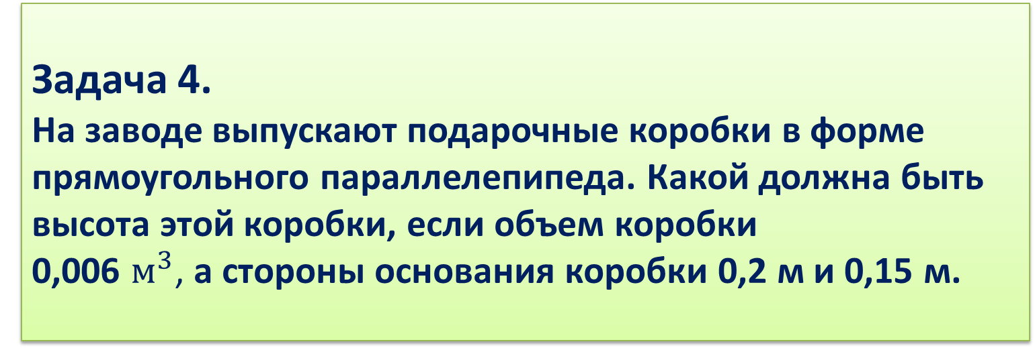
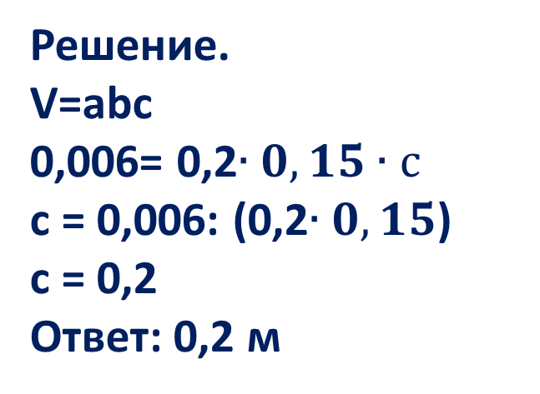
Задача 4. На заводе выпускают подарочные коробки в форме прямоугольного параллелепипеда. Какой должна быть высота этой коробки, если объем коробки 0,006 $м^{3}$, а стороны основания коробки 0,2 м и 0,15 м.
Решение.
V=abc
0,006= 0,2$∙0,15∙с$
с = 0,006: (0,2$∙0,15$)
с = 0,2
Ответ: 0,2 м

Slide 14

Задача 5. На даче нужно покрасить с внешней и внутренней стороны бак с крышкой для воды. Бак имеет форму куба, сторона которого равна 1,5 м. Имеется краска в банках по 2,5 кг. Сколько по массе банок краски надо купить для покраски бака, если на 1 квадратный метр расходуется 0,2 кг краски?
Составить план-задание
для решения задачи.

Slide 15


подведем итоги.:
-сегодня я узнал…
-было интересно…
-было трудно…
- я понял, что…
-теперь я могу…
- я приобрел…
-я научился…
-у меня получилось …
-я смог…
-меня удивило…
-урок дал мне для жизни…
-мне захотелось…

